Slide 1

图表篇
日期型热图

Slide 2
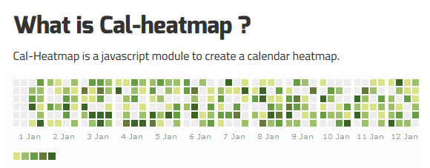

Slide 3
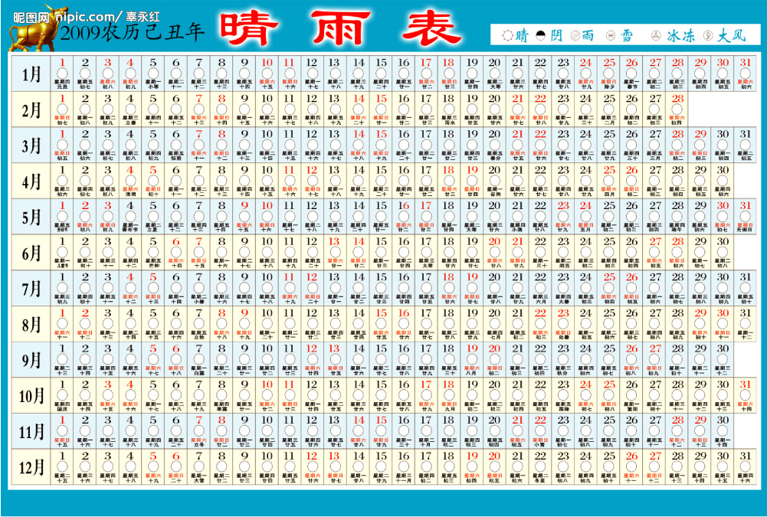

Slide 4


Slide 5
＞15℃
10℃-5℃
5℃-0℃
0℃--10℃
-10℃--20℃

